Slide 1
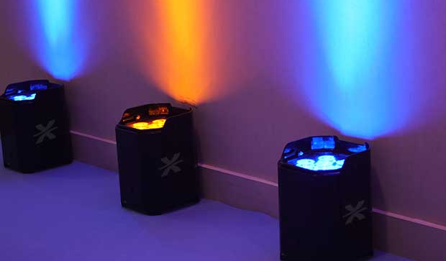
DMX Projet BTS

Slide 2
Sommaire
01
02
03
04
07
05
06
08
12
10
11
13
14
15
Présentation du projet
Diagramme synoptique
Use Case
Scénario de cas d’utilisations
Diagramme d’exigence
09
Diagramme de séquence
Diagramme de classe
Diagramme de déploiement
Modèle Conceptuel des Données
GANTT
Cahier de recette
CRA
GITHUB
Trello
Modules de test

Slide 3
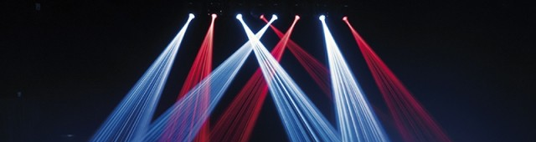
01
Présentation du projet

Slide 4

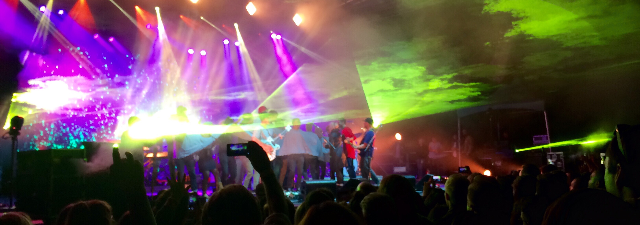
Présentation
Le but
- Permettre à un créateur de contenu de pouvoir modifier rapidement les couleurs de son décors
- Modification des jeux de lumière sur un bus professionnel DMX
L’objectif
- Modifier à distance la couleur des lumières avec un bus DMX 512

Slide 5
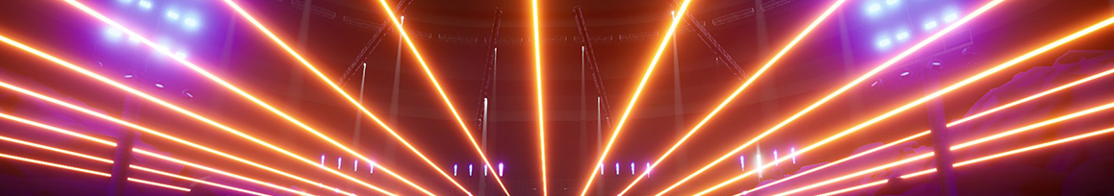
02
Diagramme synoptique

Slide 6
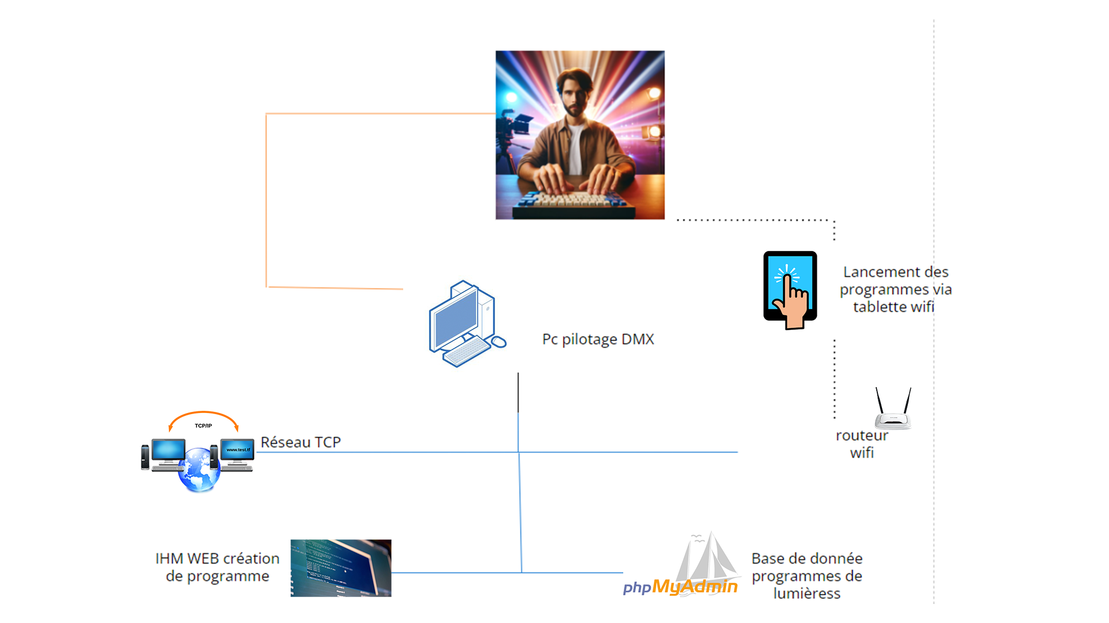
Diagramme synoptique

Slide 7

03
Présentation du Use Case

Slide 8
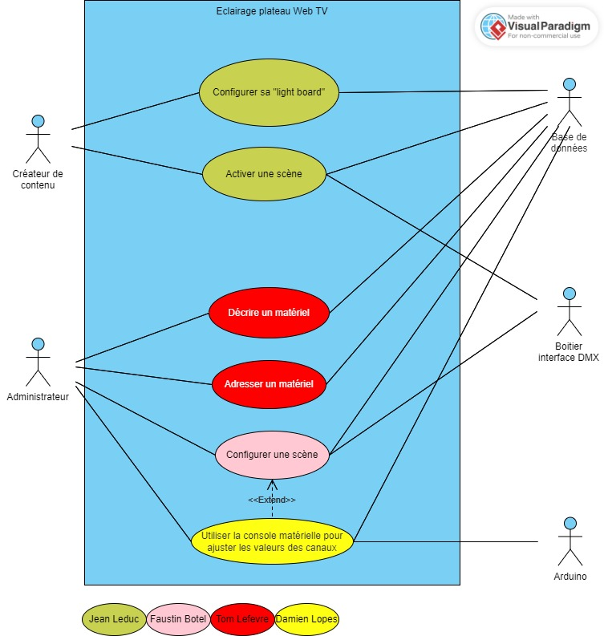
Use case
Ici, dans ce Use Case, je me charge de pouvoir configurer sa “light board” et de pouvoir activer une scène.

Slide 9
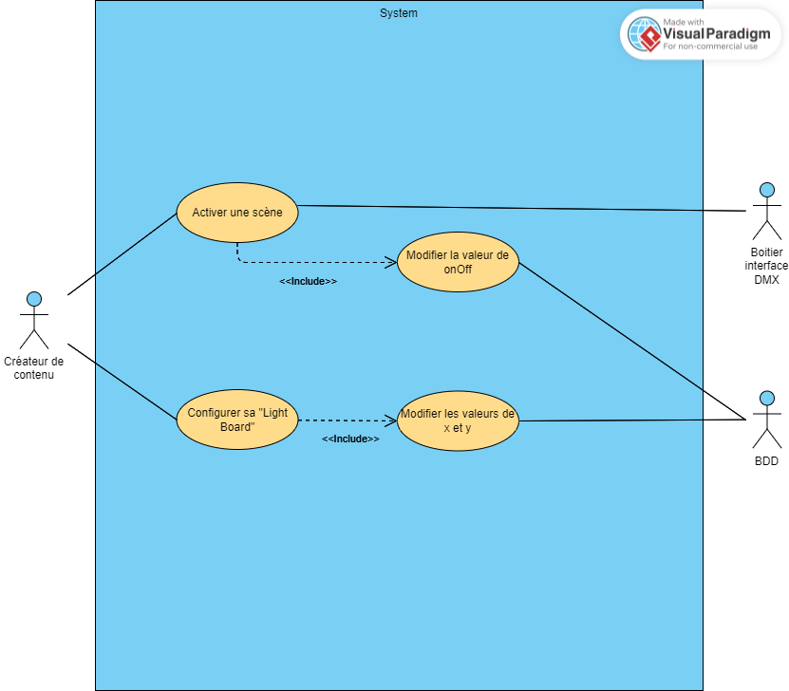
Use case personnel
Ici, dans ce Use Case personnel, je détailles mes fonctionnalités.

Slide 10
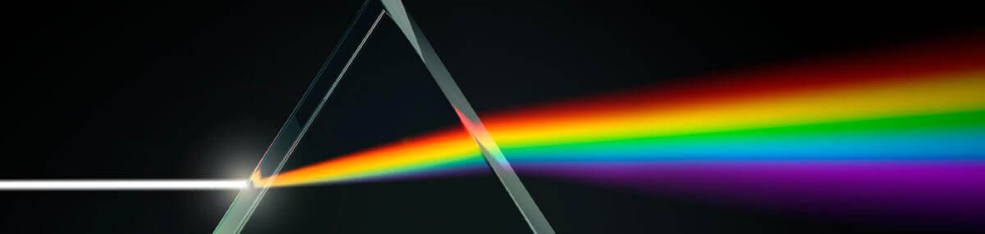
04
Scénario de cas d’utilisations

Slide 11
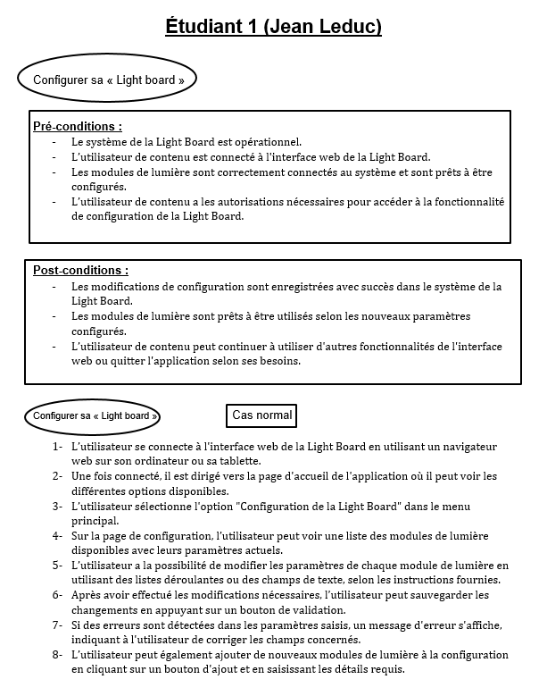
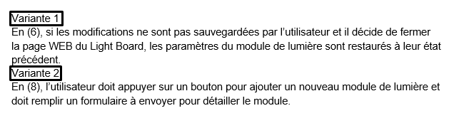
Configurer sa “Light Board”

Slide 12
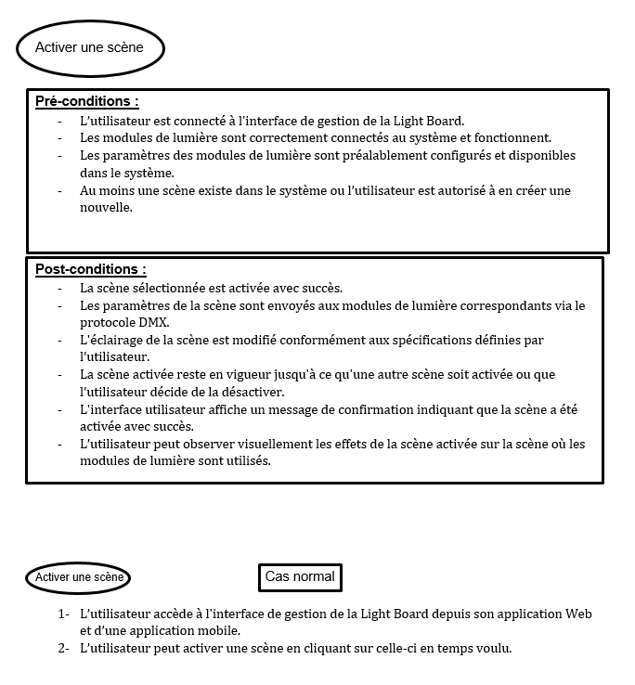
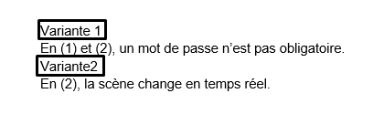
Activer une scène

Slide 13
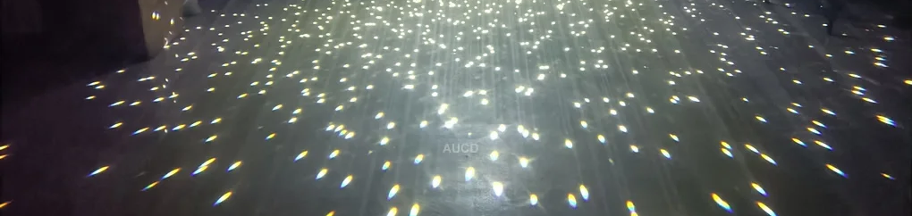
05
Diagramme de séquence

Slide 14
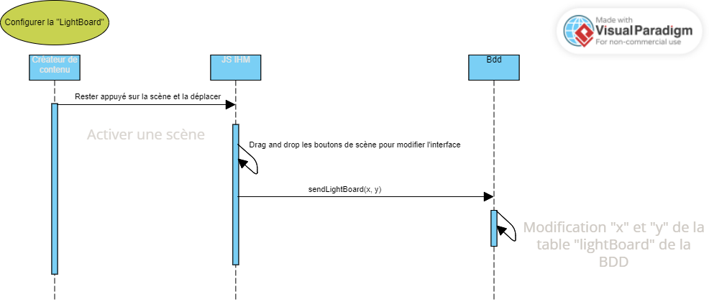
Diagramme de sécance
Configurer sa « Light Board »

Slide 15
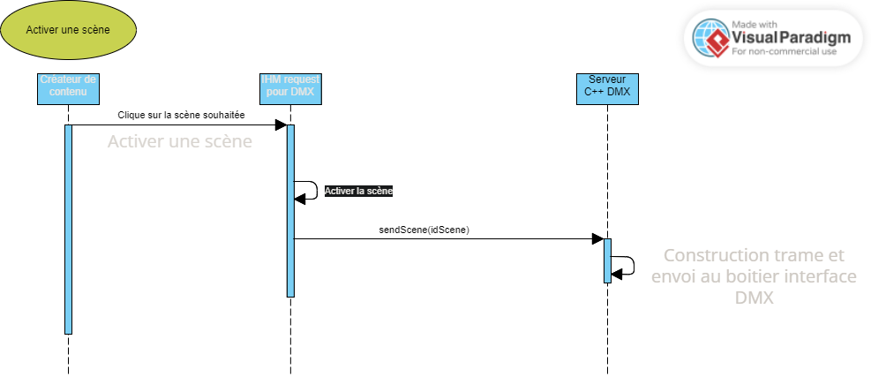
Diagramme de sécance
Activer la scène

Slide 16
06
Diagramme de classe

Slide 17
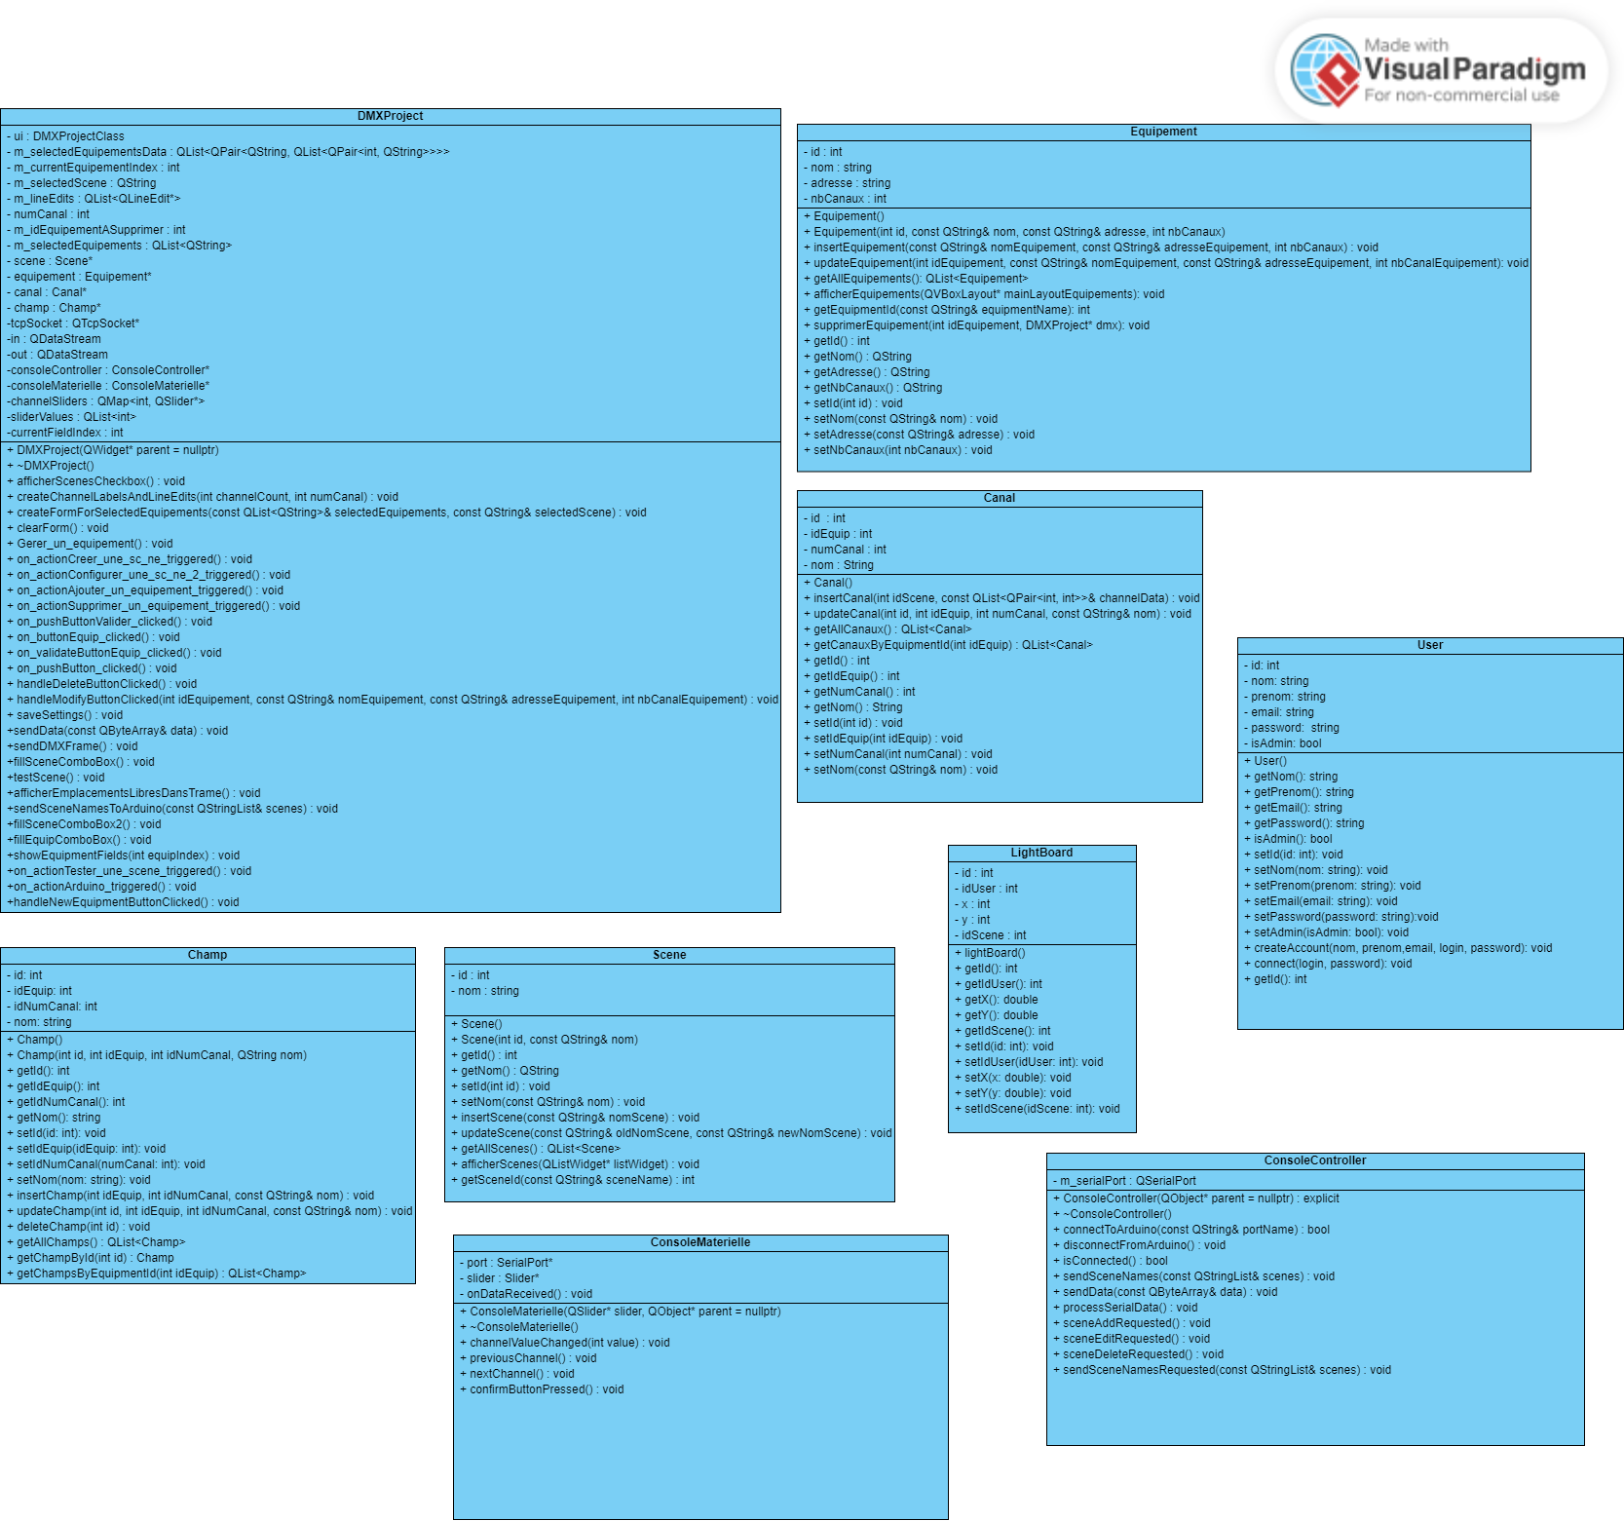
Diagramme de classe

Slide 18
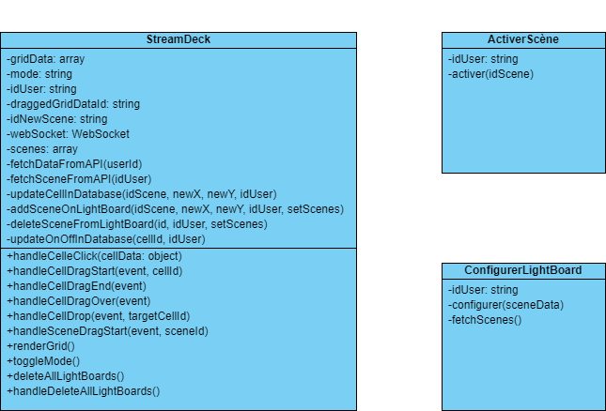
Diagramme de classe personnel

Slide 19
07
Diagramme d’exigence

Slide 20
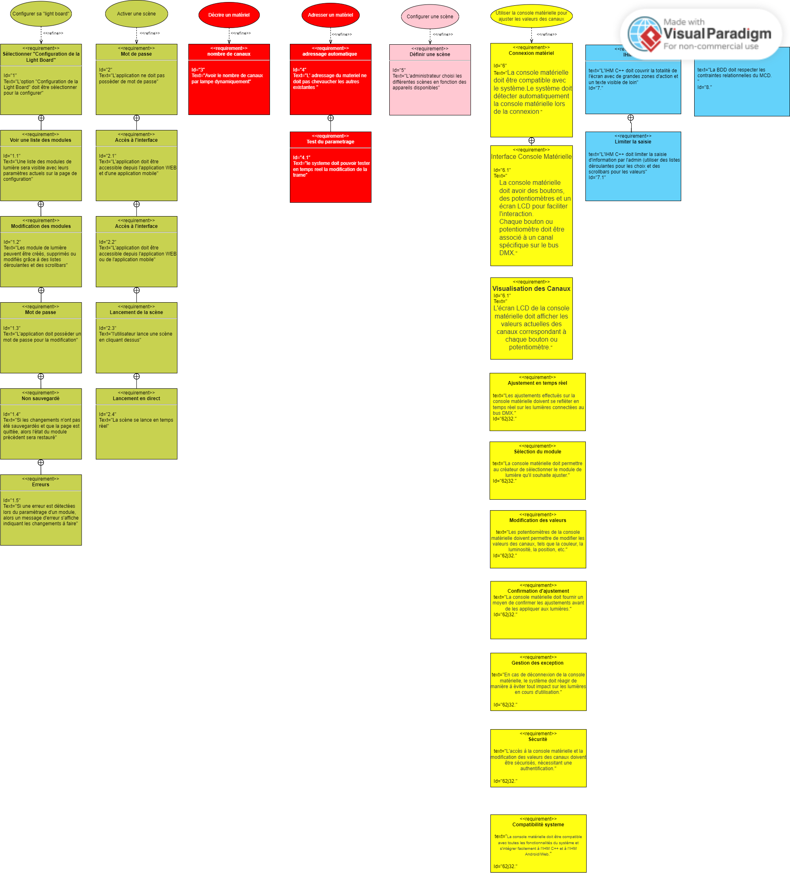
Diagramme d’exigence

Slide 21

08
Diagramme de déploiement

Slide 22
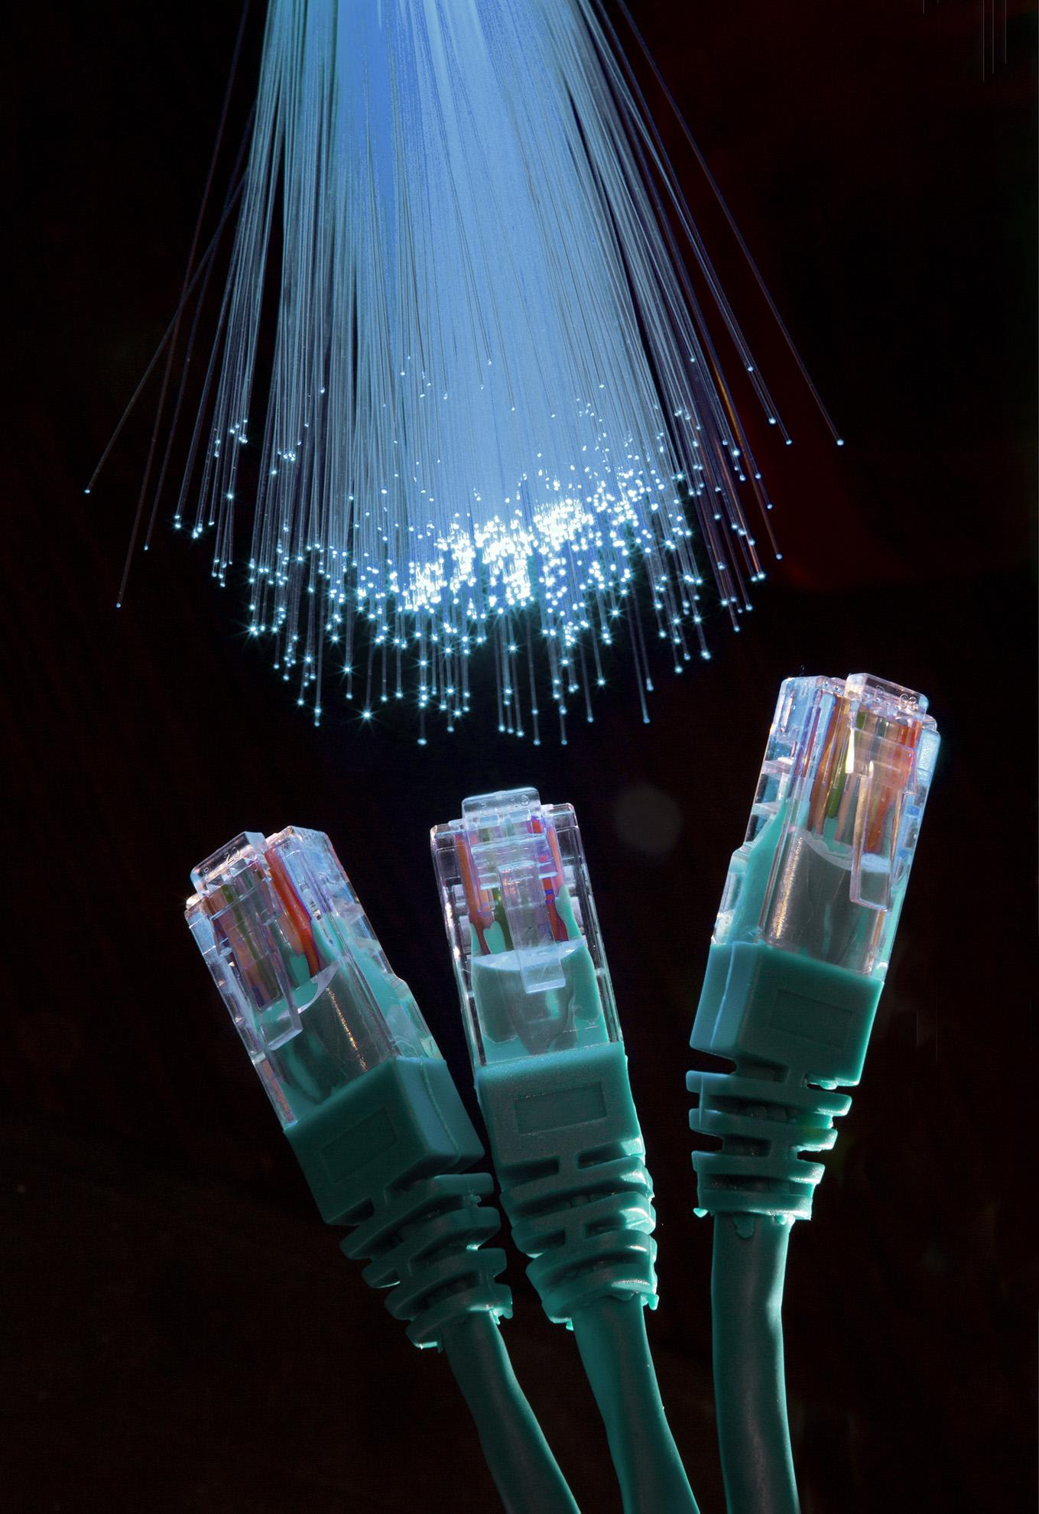
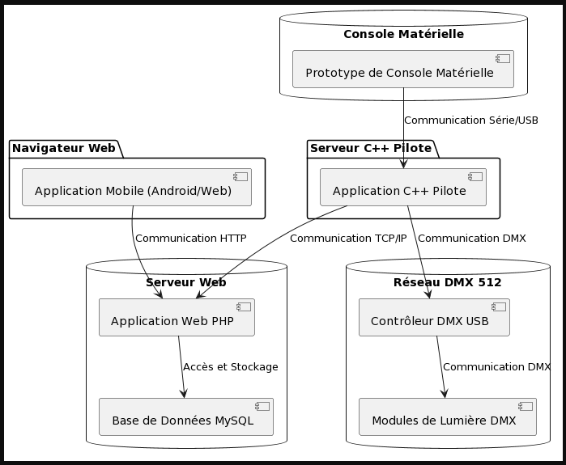

Slide 23
09
Modèle Conceptuel de Données

Slide 24
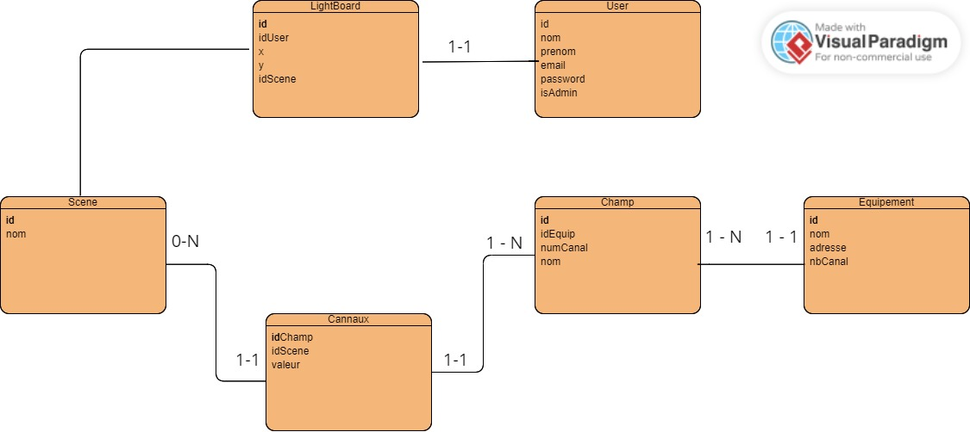
Modèle Conceptuel de Données

Slide 25
10
Cahier de Recette

Slide 26
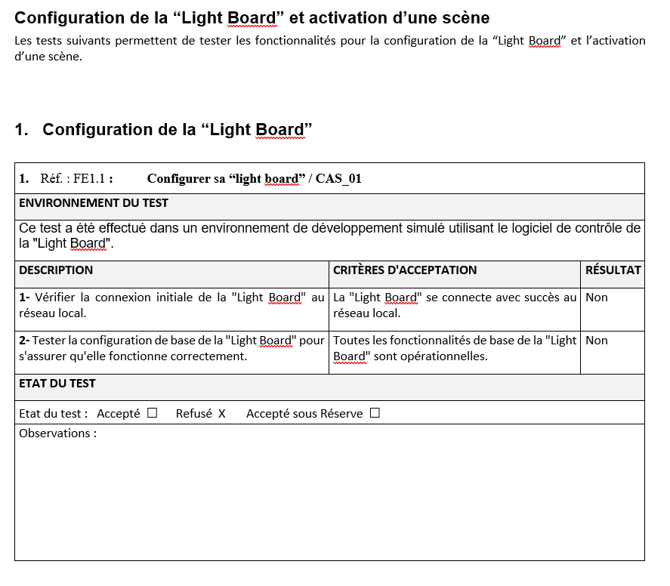
Configuration de la « Light Board »

Slide 27
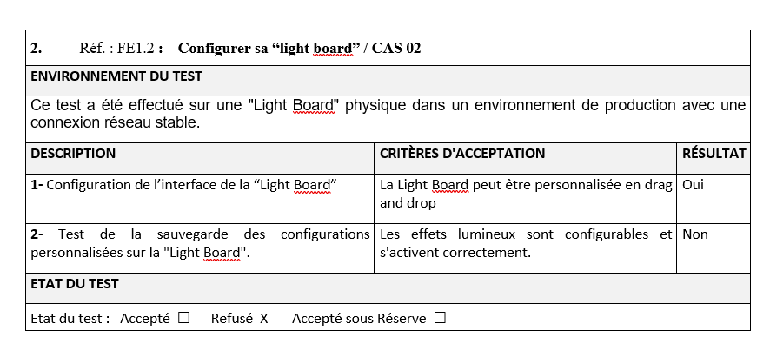

Slide 28
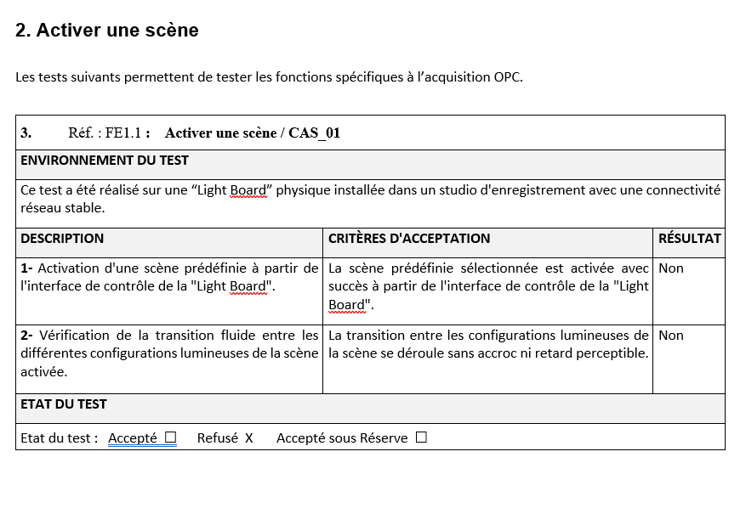
Activer la scène

Slide 29
11
CRA

Slide 30
CRA projet DMX

Slide 31
12
GANTT

Slide 33
13
GITHUB

Slide 34
GITHUB

Slide 35
14
TRELLO

Slide 36
Trello

Slide 37
15
MODULES DE TEST

Slide 38
Démonstration des modules de test

